Slide 1

PROGRAMOWANIE URZĄDZEŃ
MOBILNYCH 2
WYKŁAD 6
Zaawansowane Zarządzanie Stanem:
withContext
StateIn, SharedIn
FlowOn, combine

Slide 2

withContext
Głównym narzędziem do bezpiecznego wykonywania operacji w tle jest withContext. Pozwala on na przeniesienie bloku kodu na inny wątek (dispatcher) bez łamania struktury korutyny.

Slide 3
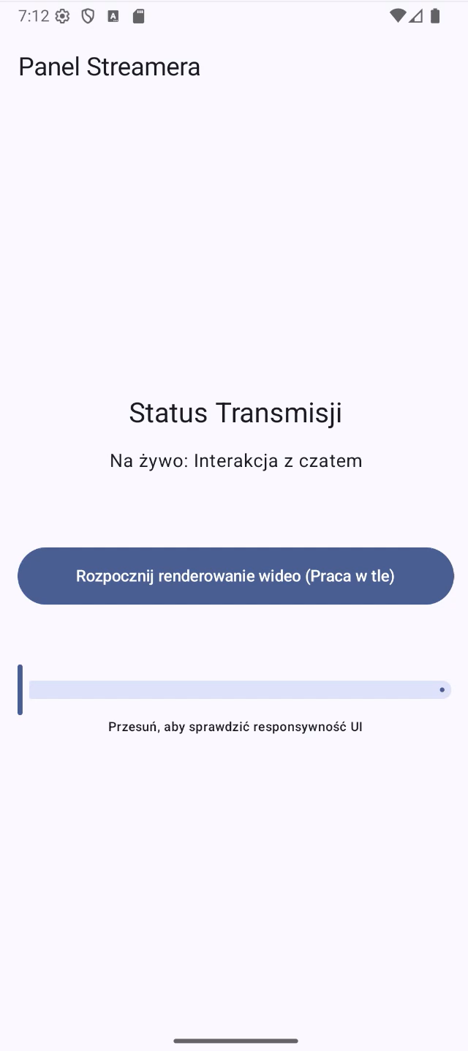
withContext
Głównym narzędziem do bezpiecznego wykonywania operacji w tle jest withContext. Pozwala on na przeniesienie bloku kodu na inny wątek (dispatcher) bez łamania struktury korutyny.
Zawiesza korutynę na bieżącym wątku (np. Main), wykonuje pracę na wątku w tle (np. Dispatchers.Default dla obliczeń lub Dispatchers.IO dla operacji plikowych/sieciowych), a po jej zakończeniu wznawia korutynę na pierwotnym wątku z gotowym wynikiem.

Slide 4

withContext
Załóżmy że nasz Streamer prowadzi transmisję na żywo.
Jego głównym zadaniem jest interakcja z czatem, granie i komentowanie – wszystko to dzieje się w czasie rzeczywistym i musi być płynne. To jest jego praca na Dispatchers.Main (wątek UI).

Slide 5
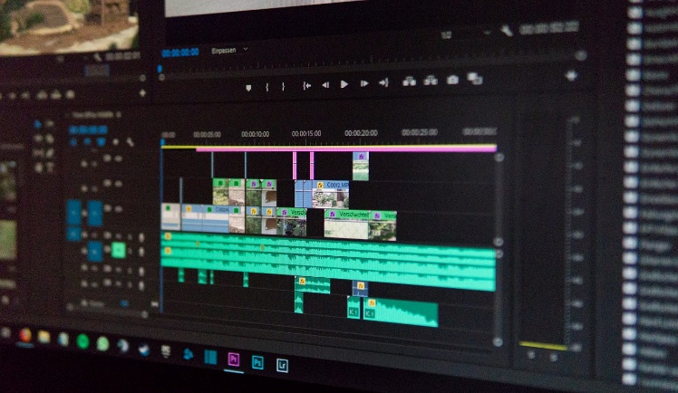
withContext
Załóżmy że nasz Streamer prowadzi transmisję na żywo.
Jego głównym zadaniem jest interakcja z czatem, granie i komentowanie – wszystko to dzieje się w czasie rzeczywistym i musi być płynne. To jest jego praca na Dispatchers.Main (wątek UI).
Streamer decyduje, że chce wyrenderować film 4K na swój kanał YouTube. Gdyby spróbował to zrobić na tym samym komputerze, na którym prowadzi transmisję, jego stream natychmiast by się zwiesił. Rozwiązaniem tego problemu jest zastosowanie withContext.

Slide 6
withContext
Załóżmy że nasz Streamer prowadzi transmisję na żywo.
Jego głównym zadaniem jest interakcja z czatem, granie i komentowanie – wszystko to dzieje się w czasie rzeczywistym i musi być płynne. To jest jego praca na Dispatchers.Main (wątek UI).
Streamer decyduje, że chce wyrenderować film 4K na swój kanał YouTube. Gdyby spróbował to zrobić na tym samym komputerze, na którym prowadzi transmisję, jego stream natychmiast by się zwiesił. Rozwiązaniem tego problemu jest zastosowanie withContext.
Używa withContext, co jest jak wysłanie wszystkich plików na inny komputer, który jest zoptymalizowany pod intensywne obliczenia. Streamer może dalej bez problemu prowadzić transmisję na żywo (UI jest responsywne).Gdy komputer skończy renderować film, odsyła gotowy plik z powrotem. Korutyna jest wznawiana na Dispatchers.Main z gotowym wynikiem.

Slide 7
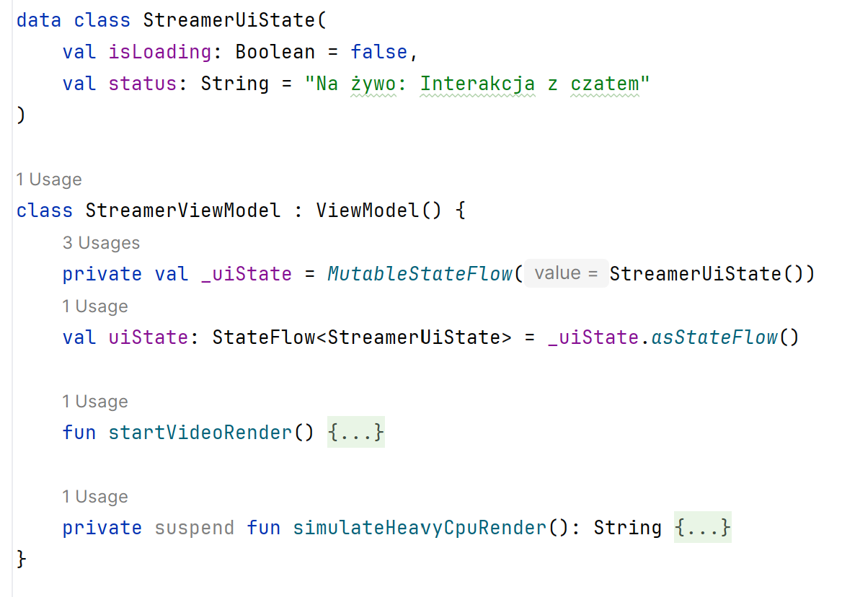
withContext

Slide 8
withContext
Model stanu UI - czy jest ładowanie, jaki jest tekst statusu
ViewModel przechowuje cały stan UI w jednym obiekcie StreamerUiState zarządzanym przez StateFlow

Slide 9
withContext
Model stanu UI - czy jest ładowanie, jaki jest tekst statusu
ViewModel przechowuje cały stan UI w jednym obiekcie StreamerUiState zarządzanym przez StateFlow
punkt startowy operacji asynchronicznej
Funkcja symulująca „ciężkie” obliczenia

Slide 10
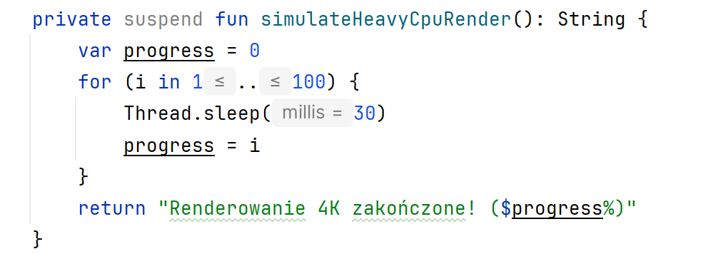
withContext
Model stanu UI - czy jest ładowanie, jaki jest tekst statusu
ViewModel przechowuje cały stan UI w jednym obiekcie StreamerUiState zarządzanym przez StateFlow
punkt startowy operacji asynchronicznej
Funkcja symulująca „ciężkie” obliczenia
Nie musi być oznaczony jako suspend, ponieważ wewnątrz nie wywołuje żadnej innej funkcji suspend. Jednak oznaczenie jest dobrą i zalecaną praktyką: Sygnalizowanie intencji, oznaczając funkcję jako suspend, zmuszasz każdego, kto chce jej użyć, do zrobienia tego wewnątrz korutyny.

Slide 11
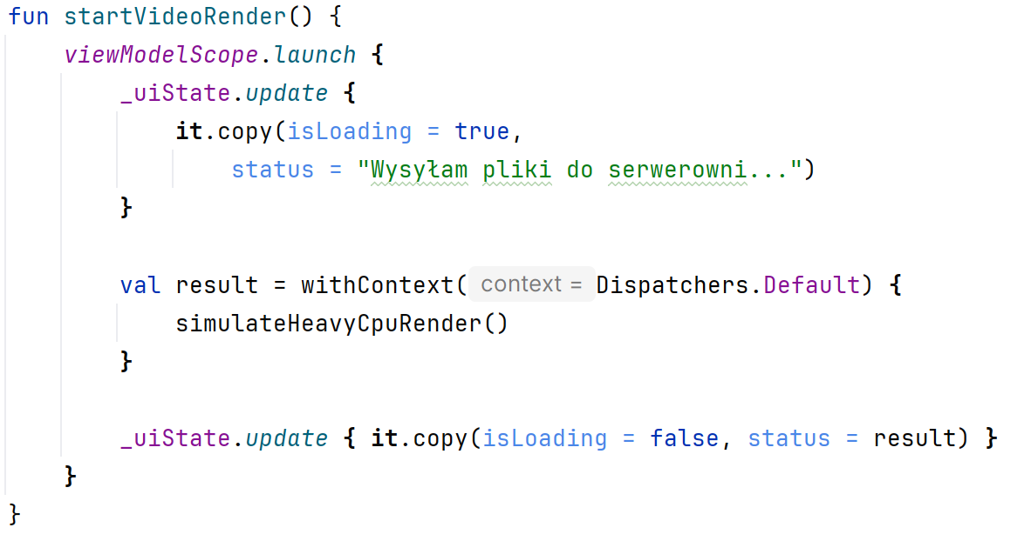
withContext
uruchamia korutynę, która jest bezpiecznie powiązana z cyklem życia ViewModelu. Domyślnie startuje na głównym wątku UI (Dispatchers.Main), co pozwala na natychmiastową zmianę stanu (np. ustawienie isLoading = true) przed zleceniem ciężkiej pracy.

Slide 12
withContext
uruchamia korutynę, która jest bezpiecznie powiązana z cyklem życia ViewModelu. Domyślnie startuje na głównym wątku UI (Dispatchers.Main), co pozwala na natychmiastową zmianę stanu (np. ustawienie isLoading = true) przed zleceniem ciężkiej pracy.
withContext (Dispatchers.Default) zawiesza korutynę na wątku głównym i przenosi jej wykonanie na wątek z puli Dispatchers.Default (przełączenie kontekstu). Po zakończeniu bloku kodu, korutyna automatycznie wznawia działanie na wątku głównym z gotowym wynikiem (result).

Slide 13
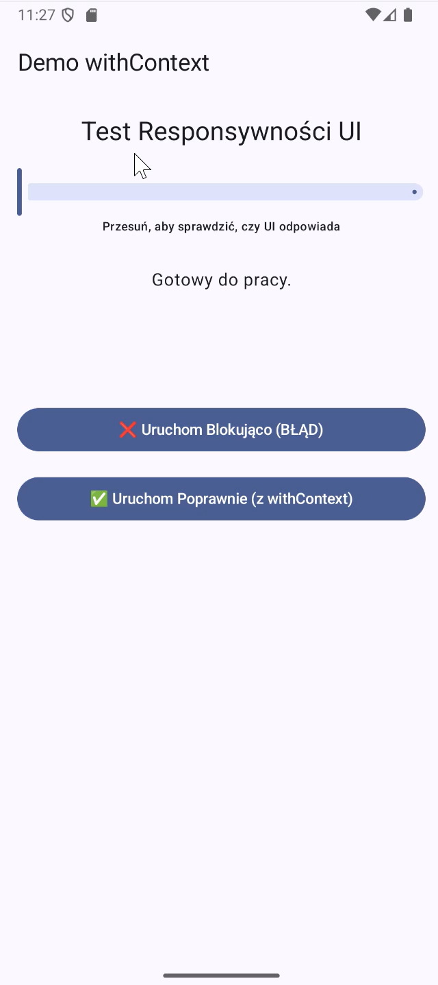
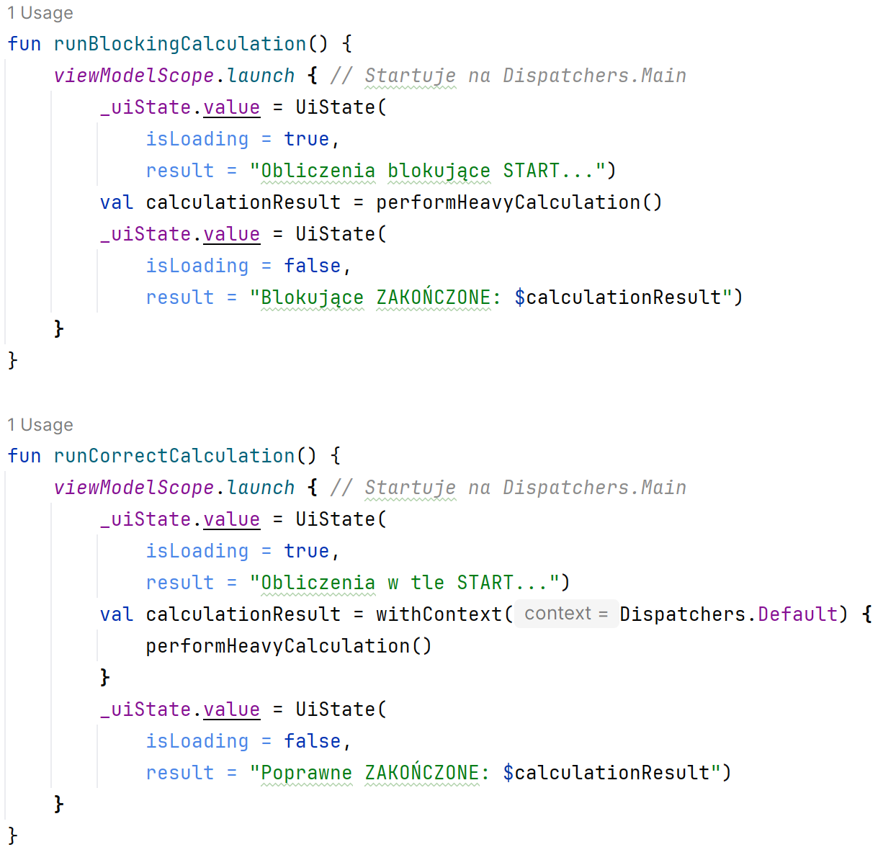
withContext

Slide 14
stateIn vs shareIn
stateIn i shareIn to operatory, które zamieniają zimny Flow w gorący strumień.
stateIn – wymaga wartości początkowej, zawsze trzyma ostatnią wartość. Nowy subskrybent od razu otrzymuje ostatnią wartość. Zastosowanie do stanu.
shareIn – nie ma stanu początkowego. Opcjonalnie buforuje ostatnią wartość. Zastosowanie: Jednorazowe lub wielokrotne zdarzenia.

Slide 15
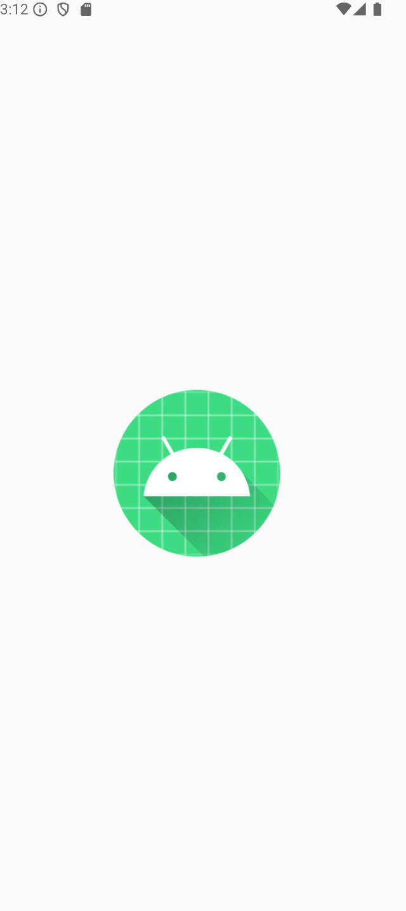
stateIn vs shareIn
Wyobraźmy sobie, że nasz streamer ma na dysku dwa gotowe, zmontowane pliki wideo (zimny Flow).
Nagranie "Top 5 Klipów Tygodnia". To jest materiał, który ma stan – zawsze na ekranie jest widoczny jakiś klip.
Ścieżka dźwiękowa z alertami (dźwięk subskrypcji, dźwięk donacji), które mają się pojawić w określonych momentach. To są zdarzenia.

Slide 16
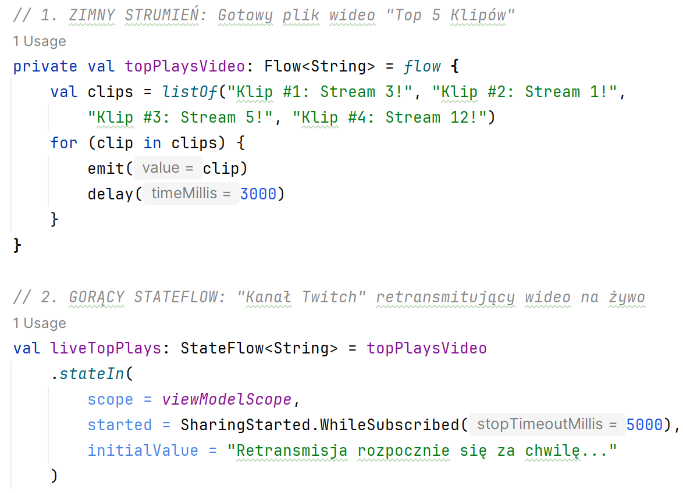
stateIn vs shareIn
Zimny strumień gotowy do uruchomienia. Zawiera listę, przez którą przechodzi i emituje element co 3 sekundy

Slide 17
stateIn vs shareIn
Zimny strumień gotowy do uruchomienia. Zawiera listę, przez którą przechodzi i emituje element co 3 sekundy
Gorący strumień zasilony przez zimny strumień topPlaysVideo

Slide 18
stateIn vs shareIn
Zimny strumień gotowy do uruchomienia. Zawiera listę, przez którą przechodzi i emituje element co 3 sekundy
Gorący strumień zasilony przez zimny strumień topPlaysVideo
Zamienia zimny Flow<String> w gorący StateFlow<T> z ostatnią znaną wartością.

Slide 19
stateIn vs shareIn
Zimny strumień gotowy do uruchomienia. Zawiera listę, przez którą przechodzi i emituje element co 3 sekundy
Gorący strumień zasilony przez zimny strumień topPlaysVideo
Zamienia zimny Flow<String> w gorący StateFlow<T> z ostatnią znaną wartością.
Uruchamia zbieranie w podanym scope. W tym przypadku strumień będzie aktywny tak długo jak ViewModel, i zostanie automatycznie anulowany, gdy ViewModel będzie niszczony.

Slide 20
stateIn vs shareIn
Zimny strumień gotowy do uruchomienia. Zawiera listę, przez którą przechodzi i emituje element co 3 sekundy
Gorący strumień zasilony przez zimny strumień topPlaysVideo
Zamienia zimny Flow<String> w gorący StateFlow<T> z ostatnią znaną wartością.
Uruchamia zbieranie w podanym scope. W tym przypadku strumień będzie aktywny tak długo jak ViewModel, i zostanie automatycznie anulowany, gdy ViewModel będzie niszczony.
Strategia uruchamiania:
Eagerly – start od razu
Lazily – start przy pierwszym subskrybencie
WhileSubscribed – start przy pierwszym subskrybencie i zatrzymanie po braku subskrybentów przez stopTimeoutMillis

Slide 21
stateIn vs shareIn
Zimny strumień gotowy do uruchomienia. Zawiera listę, przez którą przechodzi i emituje element co 3 sekundy
Gorący strumień zasilony przez zimny strumień topPlaysVideo
Zamienia zimny Flow<String> w gorący StateFlow<T> z ostatnią znaną wartością.
Uruchamia zbieranie w podanym scope. W tym przypadku strumień będzie aktywny tak długo jak ViewModel, i zostanie automatycznie anulowany, gdy ViewModel będzie niszczony.
Strategia uruchamiania:
Eagerly – start od razu
Lazily – start przy pierwszym subskrybencie
WhileSubscribed – start przy pierwszym subskrybencie i zatrzymanie po braku subskrybentów przez stopTimeoutMillis
To jest wartość, którą nowi subskrybenci zobaczą, zanim zimny strumień wyemituje swój pierwszy element.

Slide 22
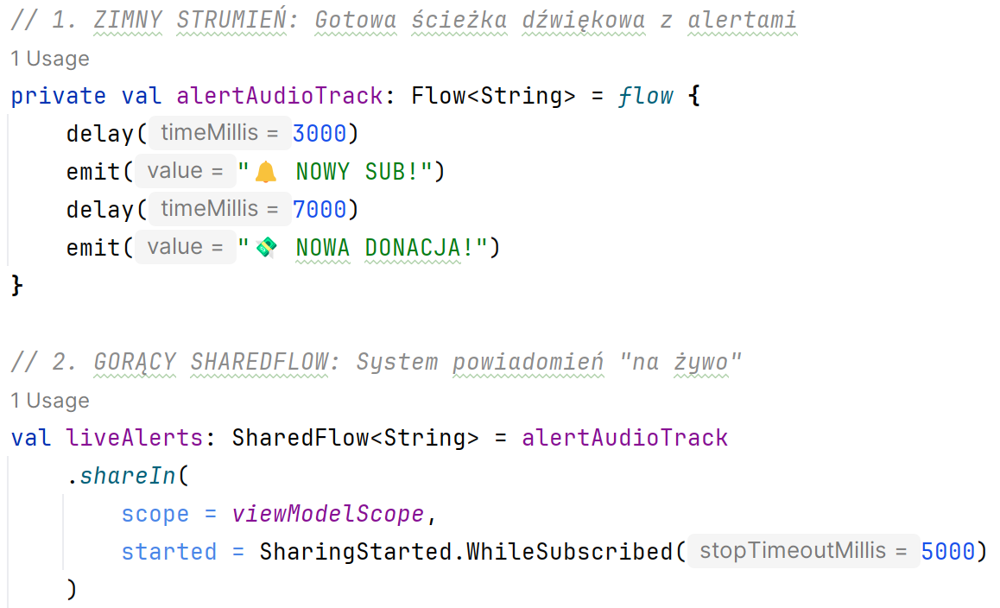
stateIn vs shareIn
Zimny strumień gotowy do uruchomienia. Zawiera event, która chcemy uruchomić pod pewnymi warunkami.

Slide 23
stateIn vs shareIn
Zimny strumień gotowy do uruchomienia. Zawiera event, która chcemy uruchomić pod pewnymi warunkami.
Gorący strumień zasilony przez zimny strumień alertAudioTrack

Slide 24
stateIn vs shareIn
Zimny strumień gotowy do uruchomienia. Zawiera event, która chcemy uruchomić pod pewnymi warunkami.
Gorący strumień zasilony przez zimny strumień alertAudioTrack
Pozwala nam współdzielić jeden strumień danych pomiędzy wieloma subskrybentami.
Wszyscy aktywni obserwatorzy (np. różne części UI) otrzymają powiadomienie w tym samym momencie. Co najważniejsze, SharedFlow domyślnie nie odtwarza starych zdarzeń

Slide 25
stateIn vs shareIn
Cecha | shareIn | stateIn
Główne Zastosowanie | Wysyłanie zdarzeń jednorazowych (eventów), które nie powinny być odtwarzane (np. Snackbar, nawigacja). | Reprezentowanie i udostępnianie stanu UI, który zawsze ma aktualną wartość (np. dane profilu, zawartość koszyka).
Posiadanie Wartości | Nie musi mieć wartości w momencie subskrypcji. Emituje wartości, gdy pojawią się w źródłowym strumieniu. | Zawsze ma aktualną wartość, którą można w dowolnym momencie odczytać.
Wartość Początkowa | Nie wymaga wartości początkowej. | Wymaga podania wartości początkowej (initialValue).
Odtwarzanie dla Nowych Subskrybentów | Domyślnie nie odtwarza starych wartości. Nowy subskrybent czeka na nowe emisje. | Zawsze odtwarza ostatnio zapisaną wartość dla nowego subskrybenta.
Typ Zwracany | SharedFlow<T> | StateFlow<T>
Analogia | Dzwonek do drzwi lub alert na Twitchu (zdarzenie jednorazowe). | Telebim giełdowy lub główny ekran gry na Twitchu (zawsze widoczny stan).

Slide 26
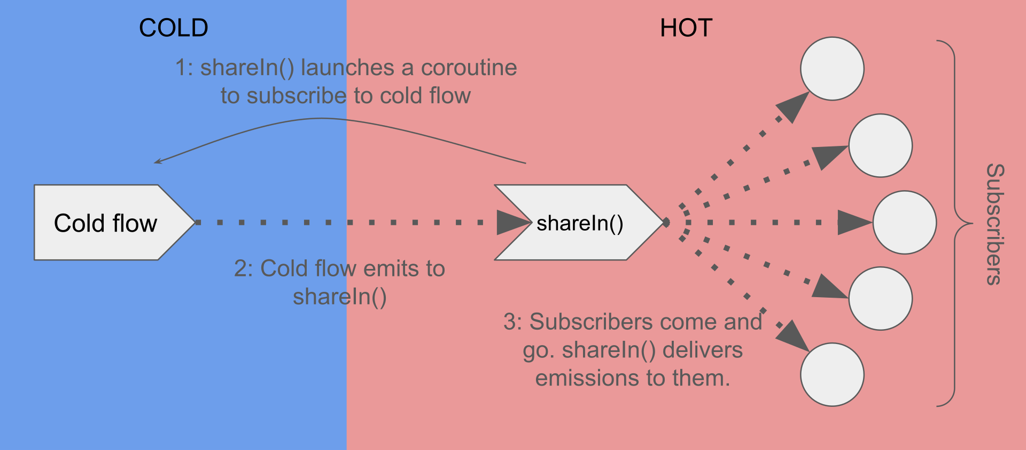
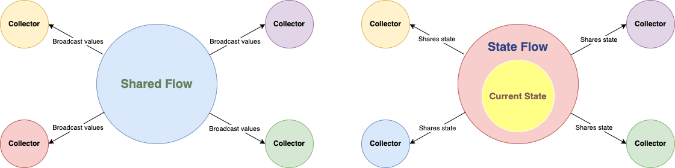
stateIn vs shareIn
https://medium.com/@mortitech/sharedflow-vs-stateflow-a-comprehensive-guide-to-kotlin-flows-503576b4de31
https://proandroiddev.com/seven-recipes-to-understand-flows-and-asynchrony-in-kotlin-1bd7fe041480

Slide 27
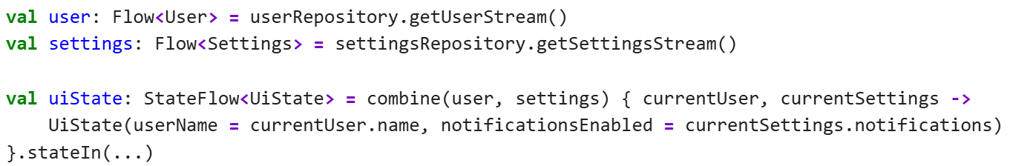
combine
Stworzenie jednego stanu, który zależy od wielu niezależnych źródeł danych.
Chcemy wyświetlić dane użytkownika (Flow<User>) oraz jego powiadomienia (Flow<List<Notification>>). Funkcja combine pozwala połączyć te dwa strumienie w jeden Flow<UiState>.
Za każdym razem, gdy user lub settings się zmienią, blok combine wyemituje nowy, połączony stan.

Slide 28
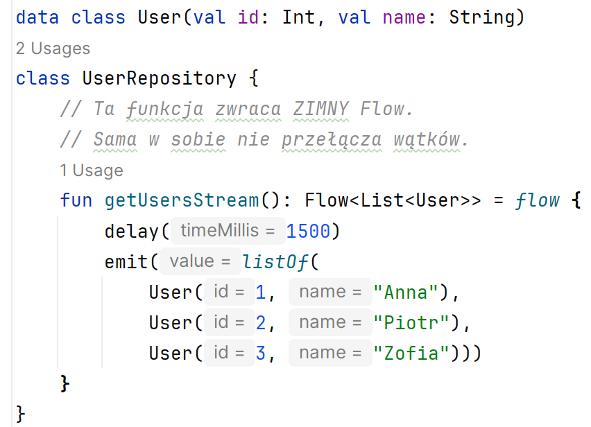
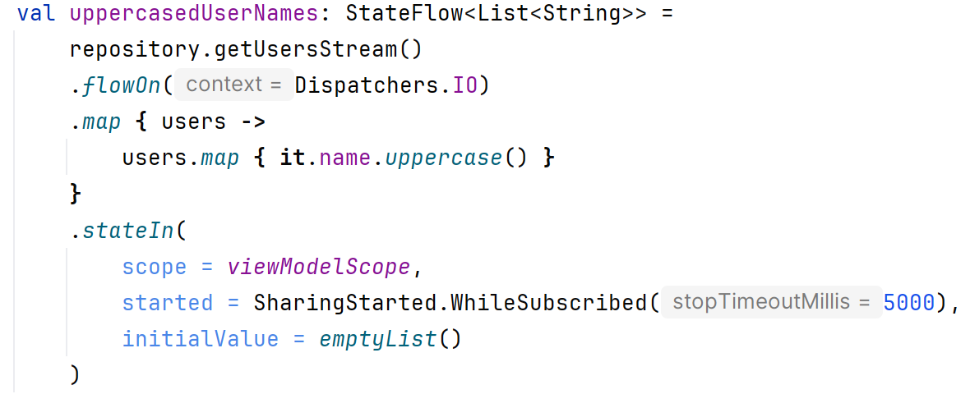
flowOn
Określa na którym dispatcherze ma być wykonana operacja. Zmienia dispatcher korutyn dla upstreamu – wszystkiego, co jest przed nim w łańcuchu. Nie zmienia kontekstu kolektora i wprowadza bufor między segmentami.
Utworzenie zimnego strumienia w repozytorium. Rozpoczyna na Dispatchers.Main

Slide 29
flowOn
Określa na którym dispatcherze ma być wykonana operacja. Zmienia dispatcher korutyn dla upstreamu – wszystkiego, co jest przed nim w łańcuchu. Nie zmienia kontekstu kolektora i wprowadza bufor między segmentami.
Utworzenie zimnego strumienia w repozytorium. Rozpoczyna na Dispatchers.Main
Zimny strumień zwrócony z repozytorium.

Slide 30
flowOn
Określa na którym dispatcherze ma być wykonana operacja. Zmienia dispatcher korutyn dla upstreamu – wszystkiego, co jest przed nim w łańcuchu. Nie zmienia kontekstu kolektora i wprowadza bufor między segmentami.
Utworzenie zimnego strumienia w repozytorium. Rozpoczyna na Dispatchers.Main
Zimny strumień zwrócony z repozytorium.
Dzięki flowOn(Dispatchers.IO), kod wewnątrz flow w UserRepository został wykonany na wątku w tle z puli IO. (Upstream)

Slide 31
flowOn
Określa na którym dispatcherze ma być wykonana operacja. Zmienia dispatcher korutyn dla upstreamu – wszystkiego, co jest przed nim w łańcuchu. Nie zmienia kontekstu kolektora i wprowadza bufor między segmentami.
Utworzenie zimnego strumienia w repozytorium. Rozpoczyna na Dispatchers.Main
Zimny strumień zwrócony z repozytorium.
Dzięki flowOn(Dispatchers.IO), kod wewnątrz flow w UserRepository został wykonany na wątku w tle z puli IO. (Upstream)
.map znajduje się poniżej flowOn w łańcuchu wywołań. Oznacza to, że jest on częścią downstream i wykonuje się na wątku Main.

Slide 32
flowOn vs withContext
Aspekt | flowOn | withContext
Cel | Zmiana kontekstu upstreamu w Flow | Zmiana kontekstu bieżącej korutyny na czas bloku
Zakres działania | Tylko funkcje przed flowOn | Całe wnętrze bloku withContext { ... }
Wpływ na operatorów | Upstream przeniesiony, downstream bez zmian | Wszystko w bloku przeniesione
Buforowanie | Tak, dodaje bufor między segmentami | Nie, brak dodatkowego bufora
Typ użycia | Operator w łańcuchu Flow | Każda suspend fun lub sekcja kodu
Wielokrotność | Można łańcuchować kilka flowOn | Można zagnieżdżać, ale rzadko potrzebne

